Slide 1


Slide 2
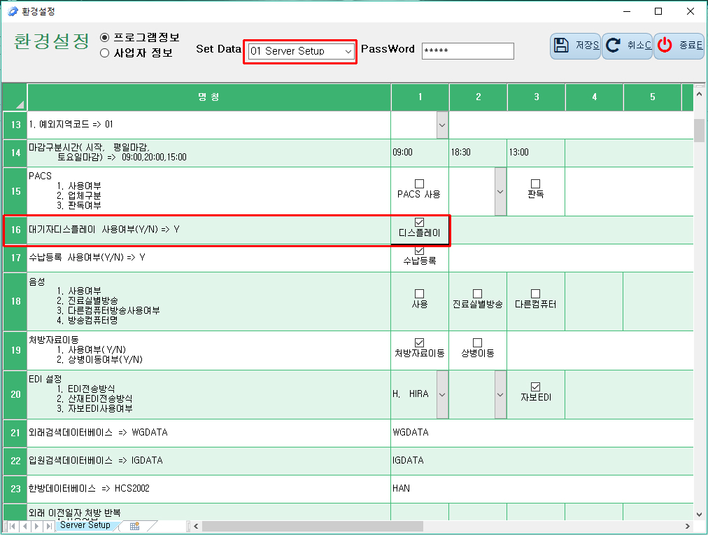
환경설정
- Server Setup에 있는 16번의 대기자 디스플레이 사용여부에서 디스플레이를 체크
Notes:
대기자 디스플레이를 띄우기 위해서는 eClick 환경설정의 Server Setup 16번

Slide 3
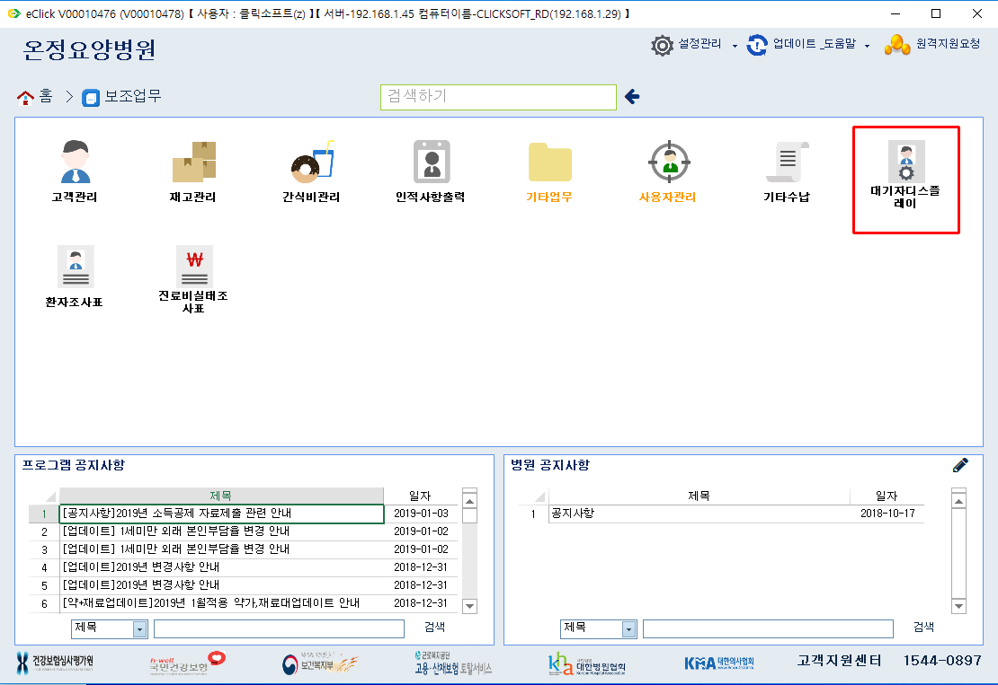
시작화면
eClick -> 보조업무 -> 대기자 디스플레이
Notes:
대기자 디스플레이 시작화면

Slide 4
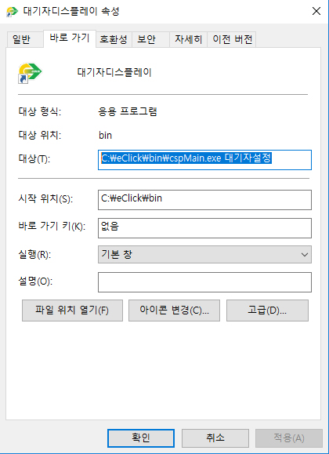
시작화면(바로가기 파일)
cspMain.exe의 바로가기 파일을 만든 후, 우클릭, 속성을 눌러 대상에 경로 띄우고 “대기자설정” 을 써주고 적용, 확인
이 바로가기를 사용하기 위해서는 eClick -> 보조업무 -> 사용자관리에서 로그인한 아이디의 사용권한을 풀어주어야 합니다.
Notes:
시작화면 (바로가기 생성)

Slide 5
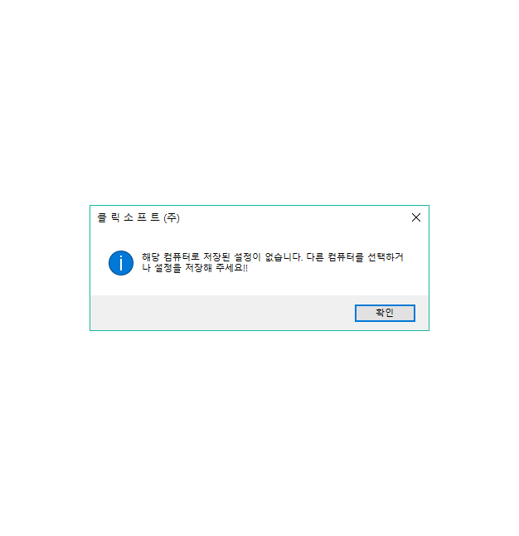
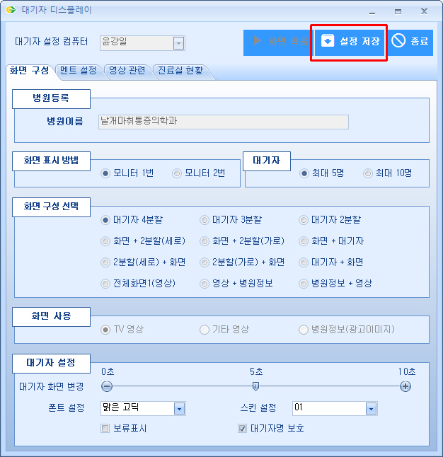
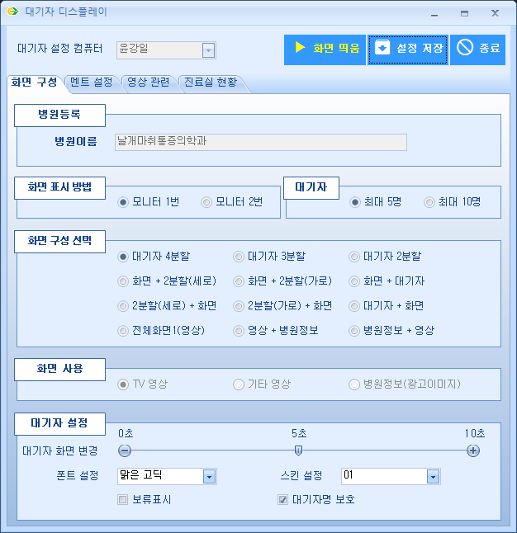
Notes:
처음 설정화면을 띄우면, 설정이 저장되어 있지 않은 상태이기 때문에 저장된 설정이 없다는 팝업창이 뜹니다. 때문에 설정을 한 번 정해주고 저장을 눌러주어야 합니다.
저장을 눌러주면 화면 띄움 버튼이 생성되고 화면 띄움을 누르면 디스플레이 화면이 나타납니다.

Slide 6
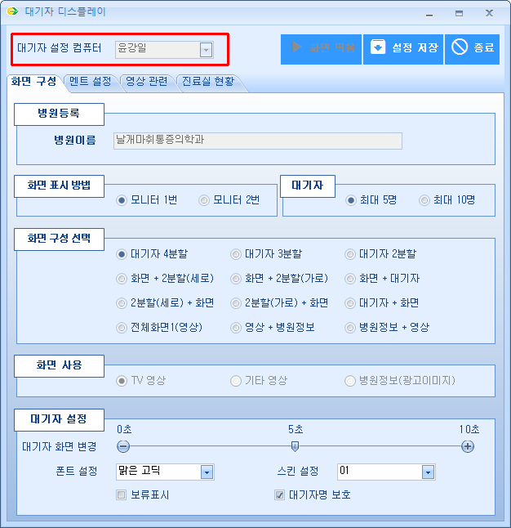
대기자 설정 컴퓨터
저장 시 설정된 컴퓨터이름으로 테이블에 저장이 됩니다.
(수정된 사항) : 진료실현황에서 체크한 진료실로 설정컴퓨터에 저장하면 체크한 진료실만 나타납니다. 따라서 설정 컴퓨터 별로 진료실을 다르게 보이도록 할 수 있습니다.
Notes:
대기자 디스플레이를 띄우고자 하는 컴퓨터를 설정하는 콤보박스 입니다. 기본으로 폼을 여는 컴퓨터가 설정 컴퓨터가 됩니다.
설정컴퓨터에 따라 다르게 저장할 수 있게 하기 위해 만들어 놓았으며, 각 컴퓨터에 해당 진료실만 설정해 놓고 사용할 수 있습니다.

Slide 7
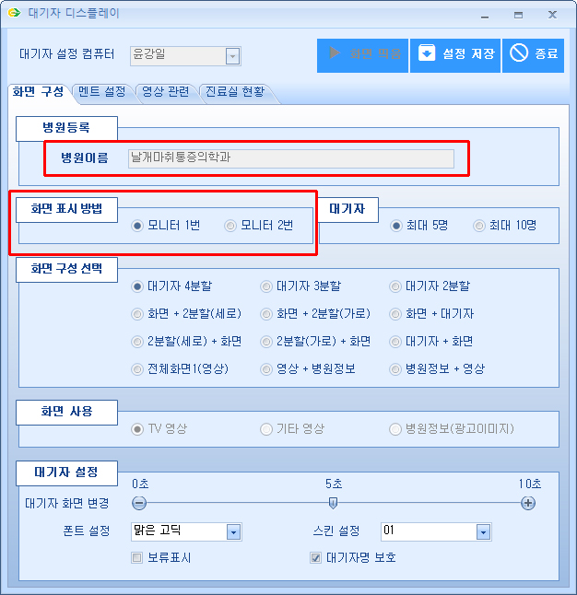
병원이름
- 해당 병원 자동 설정
화면표시 방법
디스플레이 설정의 모니터와 동일하게 설정하면, 선택된 모니터로 디스플레이 화면이 출력됩니다. (싱글모니터인 경우 아무거나 선택해도 상관없음)
간혹 모니터 1, 2번이 반대로 나오는 경우가 있는데, 컴퓨터와 연결된 hdmi나 dvi 선이 반대로 꽂혀 있을 경우이니, 오류는 아닙니다.
Notes:
병원이름은 해당 병원이 자동으로 설정되게 되어 있습니다.
화면표시방법은 설정하는 컴퓨터의 디스플레이 설정에서 모니터 1번이 1번 모니터, 2번이 2번 모니터로 둘 중 하나를 체크하여 저장하면, 해당 모니터에 디스플레이 화면이 출력됩니다.
(싱글 모니터인 경우에는 상관없이 해당 모니터 한 개에 뜹니다.)

Slide 8
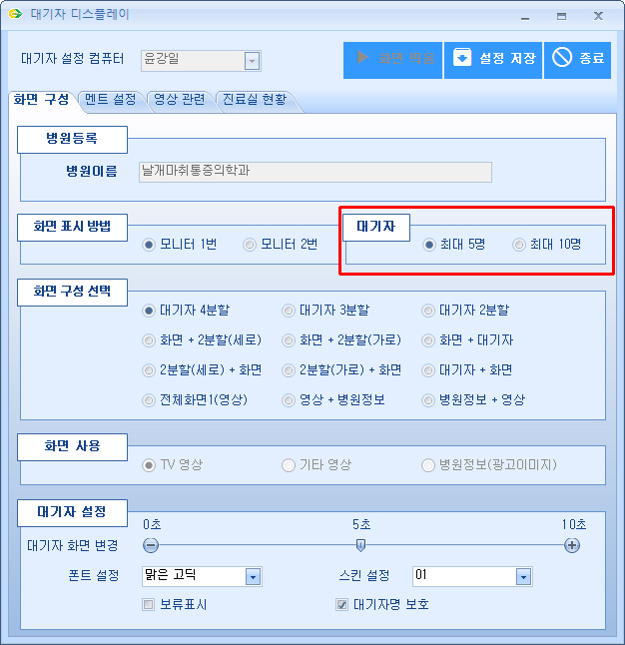
대기자
최대 5명 / 최대 10명
최대 10명인 경우에는 화면 + 2분할(가로), 2분할(가로) + 화면을 선택할 수 없습니다.
(수정된 사항) : 대기자는 최대 5명인 경우 로테이션으로 최대 10명까지, 최대 10명인 경우, 로테이션으로 최대 20명까지 보여집니다.
Notes:
대기자의 경우 최대 5명과 최대 10명 중 하나를 선택할 수 있는데, 기본으로 5명씩 보여지는 디스플레이 화면으로 설계 했지만, 대기자가 더 많이 보였으면 하는 의견이 있어 10명까지 보여지는 화면도 만들었습니다. 다만, 10명의 경우 화면 + 2분할(가로)와 2분할(가로) + 화면 이 두 가지는 선택할 수 없는데, 가로로 될 경우 대기자를 많이 표현할 수 없기 때문에 큰 의미가 없어져서 추가를 하지 않았습니다.
마찬가지로 10명 이상인 경우도 대기자 디스플레이 화면에 이름이 더욱 작게 나오기 때문에 보기 힘들기도 하고, 개인정보보호에 의해 이름 가운데에 별 표시가 되기 때문에 비슷한 이름인 경우 알아볼 수가 없어 큰 의미가 없다고 판단되어, 최대 10명까지만 보여지도록 제작 되었습니다.

Slide 9
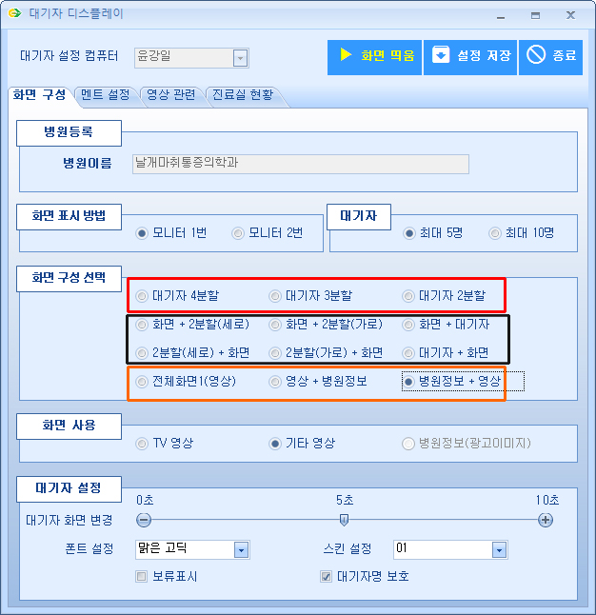
화면 구성 선택 (총 12개)
대기자만 보이는 화면
대기자 + 영상 화면
전체 영상만 보이는 화면
Notes:
대기자는 총 3가지 형태의 12가지를 선택할 수 있습니다.
영상이 없고 대기자만 보이는 형태 (대기자 4분할 / 대기자 3분할 / 대기자 2분할)
영상과 대기자가 동시에 보이는 형태(화면 + 2분할(세로) / 화면 + 2분할(가로) / 화면 + 대기자 / 2분할(세로) + 화면 / 2분할(가로) + 화면 / 대기자 + 화면)
대기자가 없고 영상만 보이는 형태 (전체화면1(영상) / 영상 + 병원정보 / 병원정보 + 영상)

Slide 10
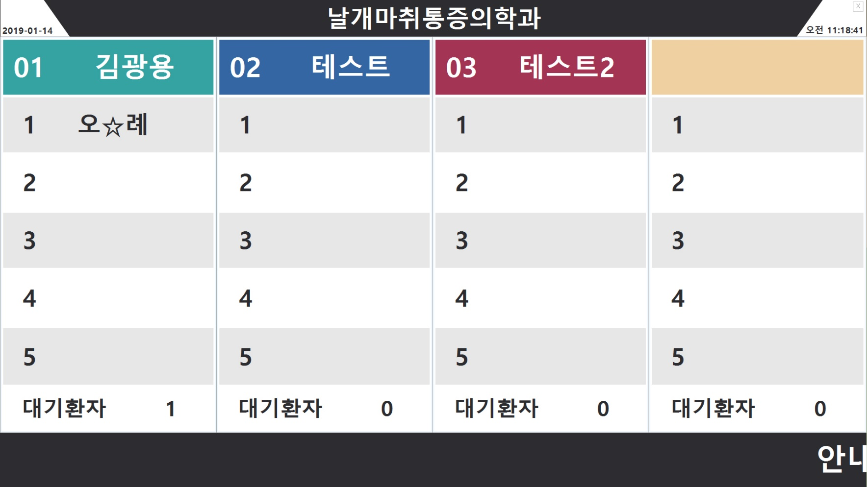
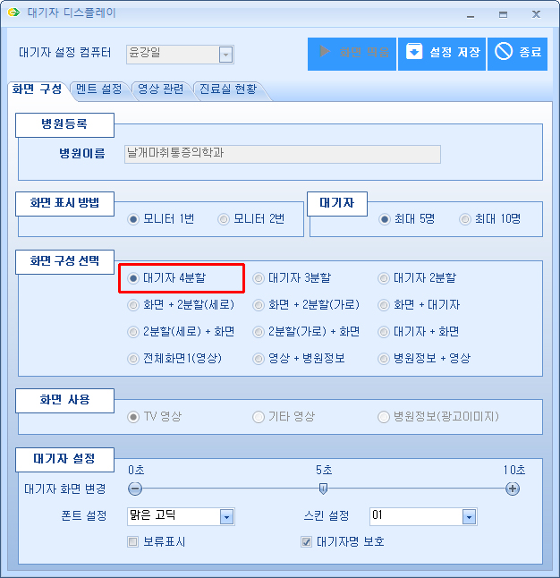
화면구성선택 [대기자 4분할(5인)]

Slide 11
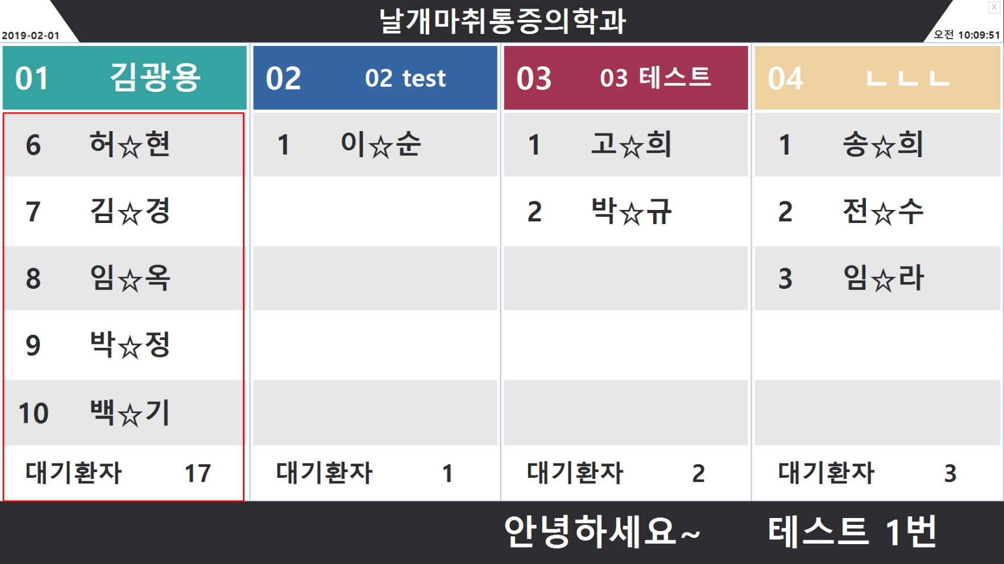
화면구성선택 [대기자 4분할(5인)]
대기환자가 5인 이상
- (수정된 사항) : 대기환자가 5인을 넘어가면 5명을 먼저 보여준 후 설정된 시간(기본 5초) 이후에 6번 부터 10번까지 보여집니다.

Slide 12
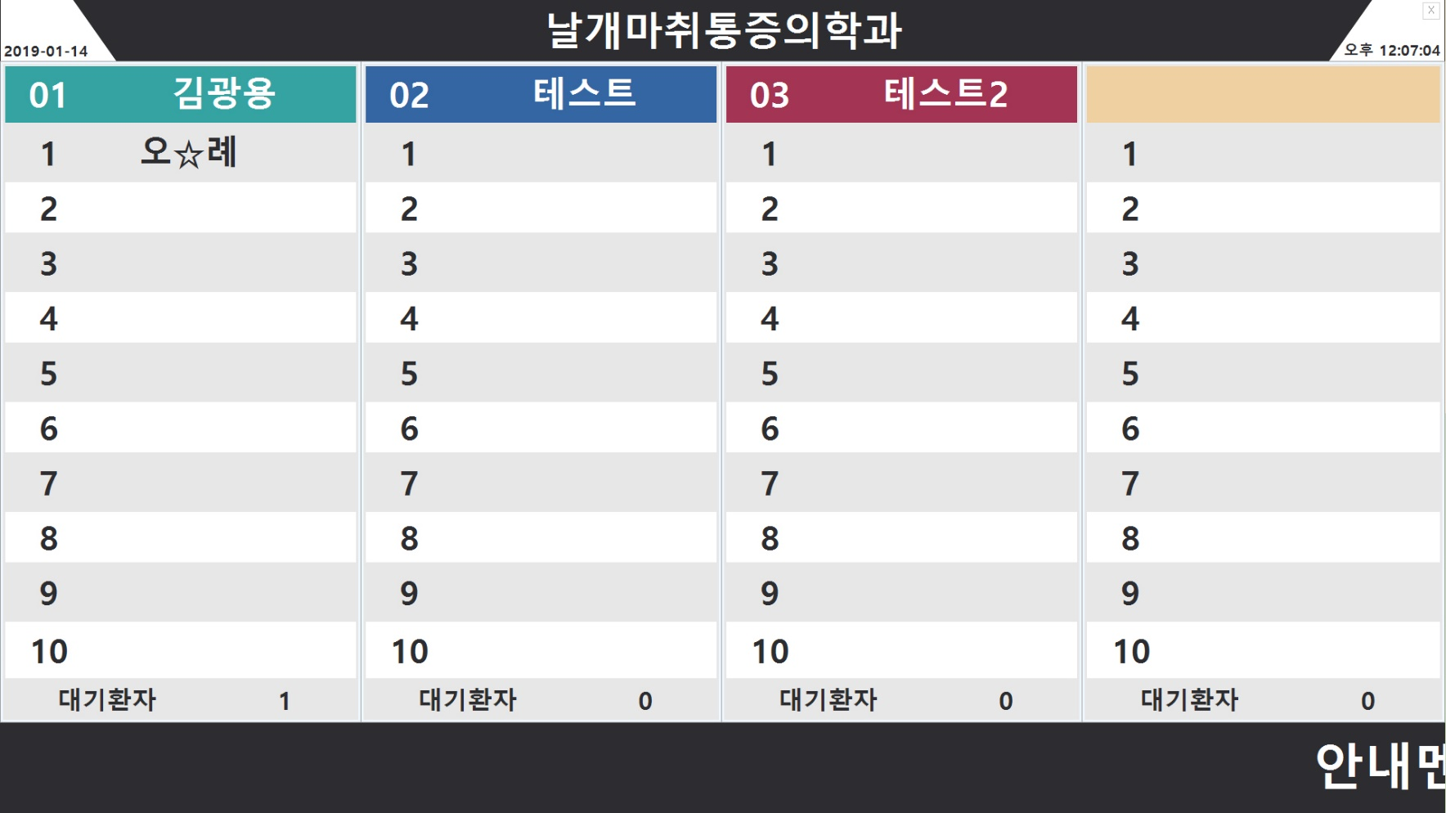
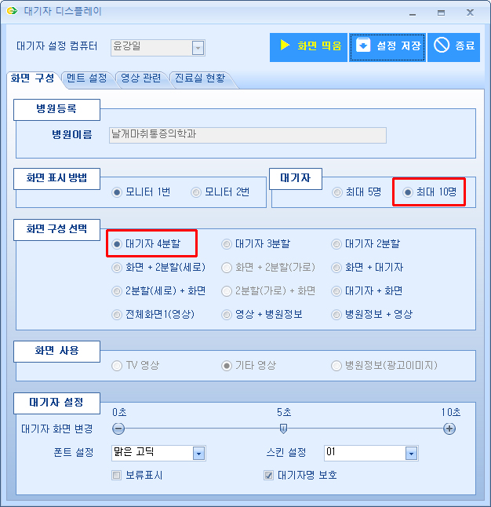
화면구성선택 [대기자 4분할(10인)]

Slide 13
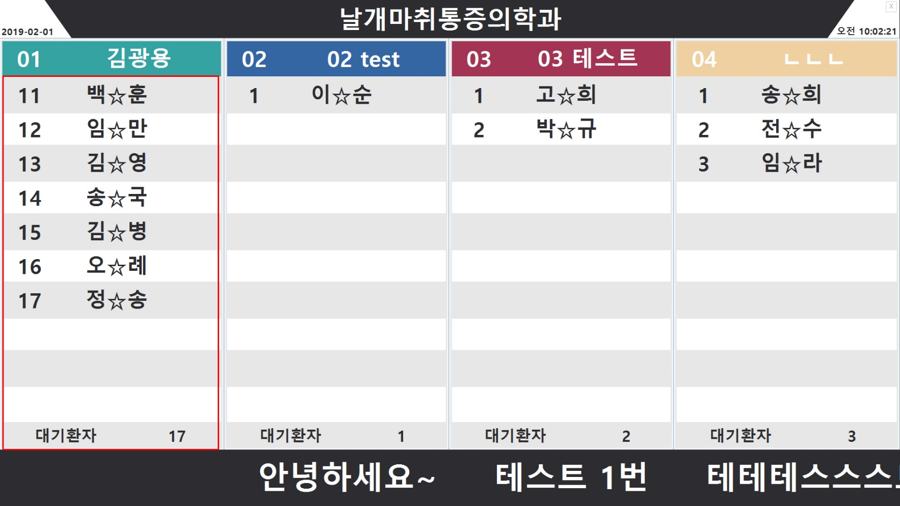
화면구성선택 [대기자 4분할(10인)]
대기환자가 10인 이상
- (수정된 사항) : 대기환자가 10인을 넘어가면 10명을 먼저 보여준 후 설정된 시간(기본 5초) 이후에 11번 부터 20번까지 보여집니다.

Slide 14
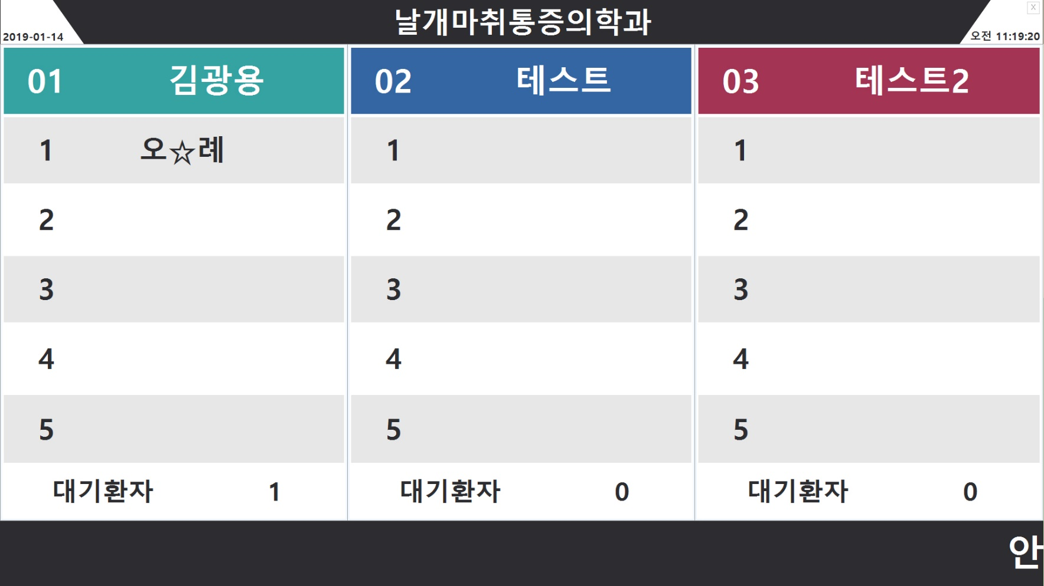
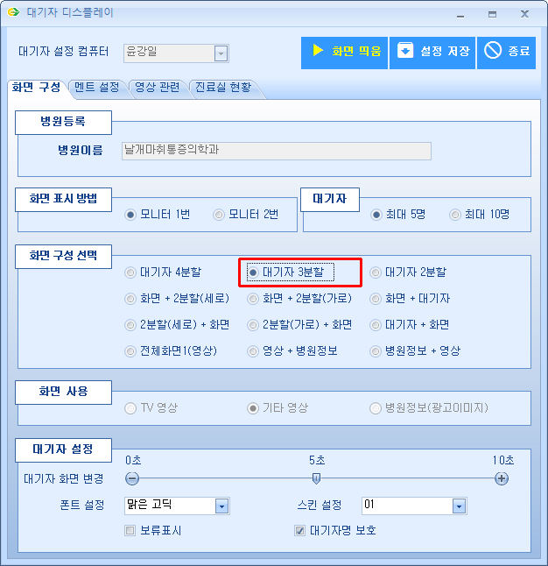
화면구성선택 [대기자 3분할]

Slide 15
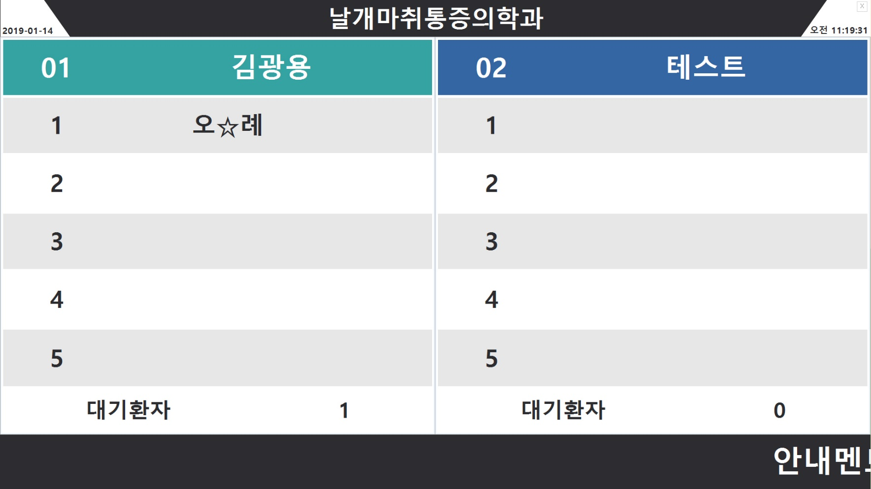
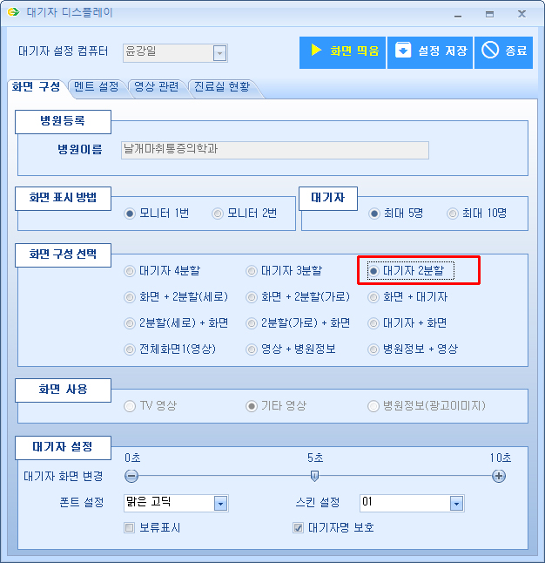
화면구성선택 [대기자 2분할]

Slide 16
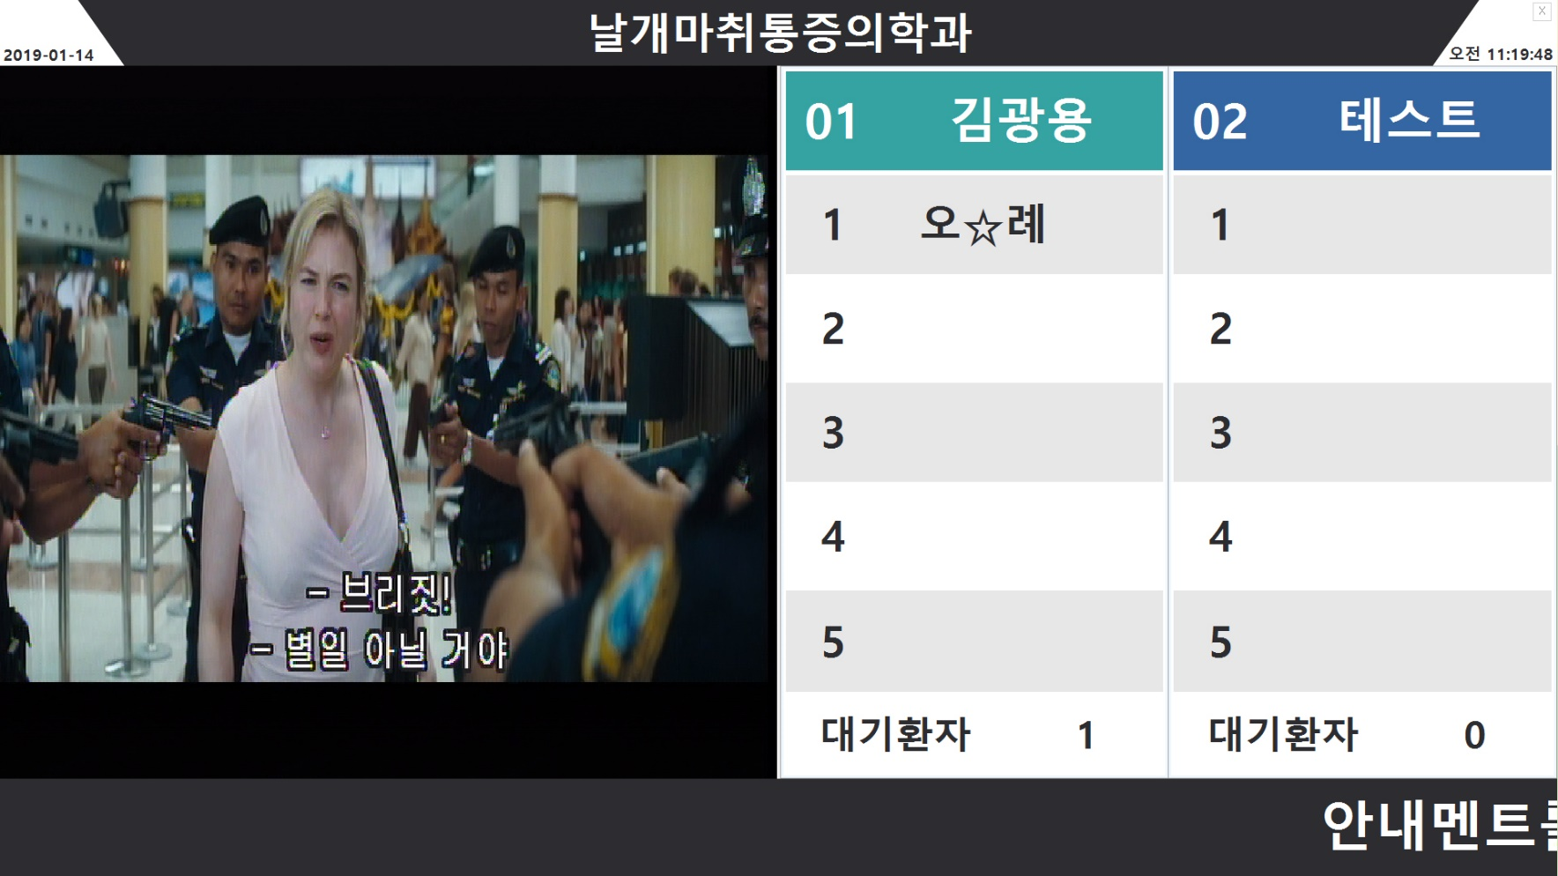
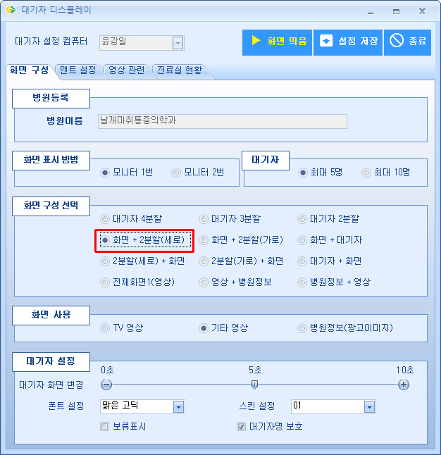
화면구성선택 [화면 + 2분할(세로)]

Slide 17
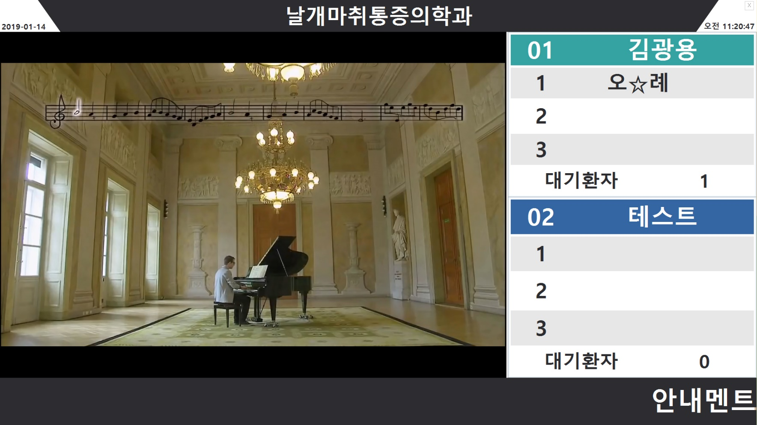
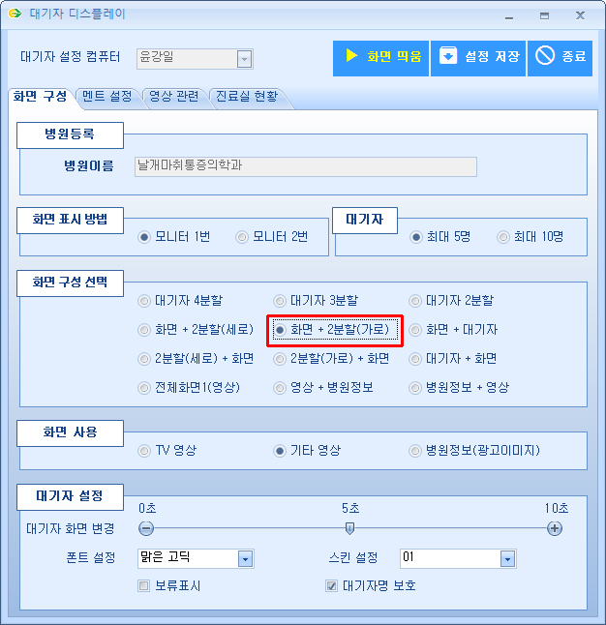
화면구성선택 [화면 + 2분할(가로)]

Slide 18
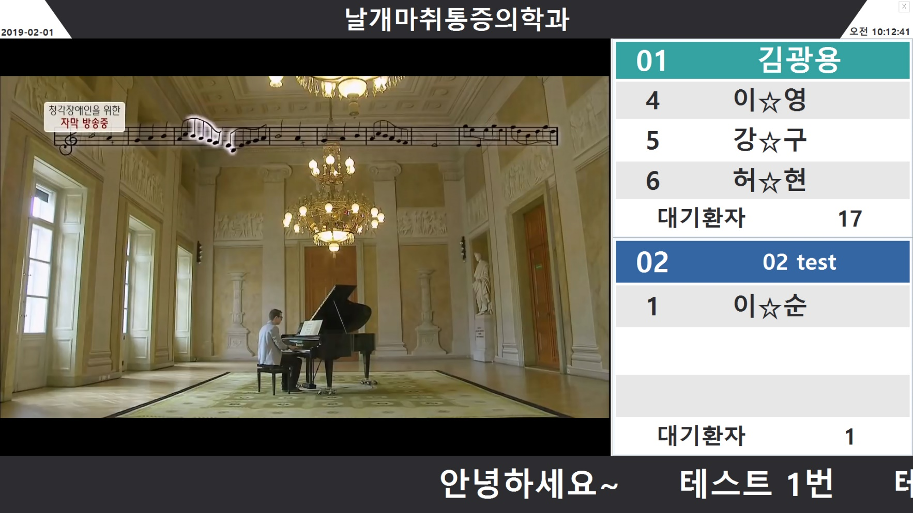
화면구성선택 [화면 + 2분할(가로)]
(수정된 사항) : 5인 가로형인 경우, 대기환자는 3명씩 보여지므로, 최대 6명씩 로테이션으로 보여집니다. (2분할(가로) + 화면도 같은 형태)

Slide 19
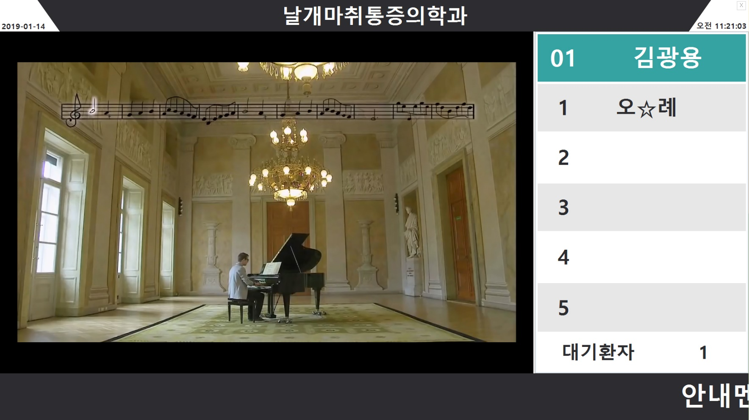
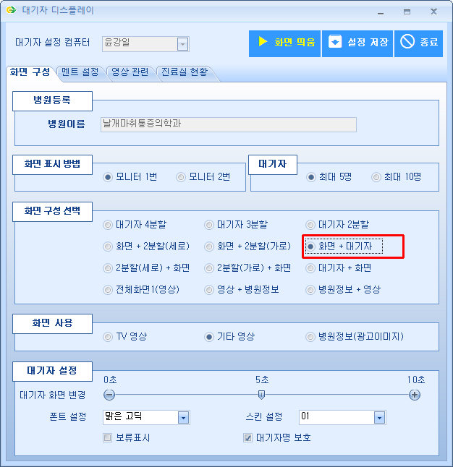
화면구성선택 [화면 + 대기자]

Slide 20
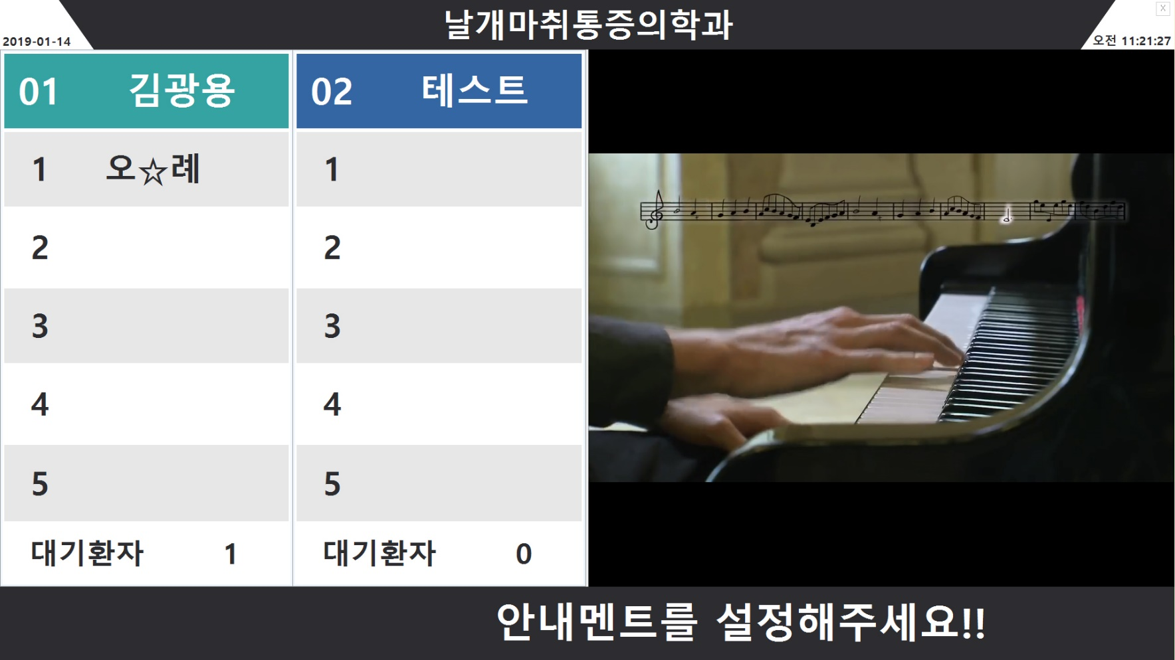
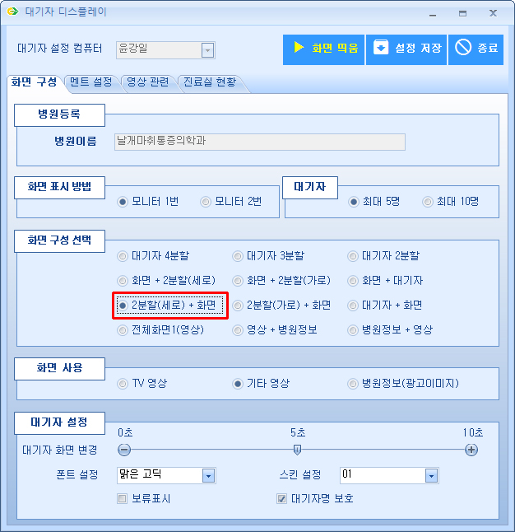
화면구성선택 [2분할(세로) + 화면]

Slide 21
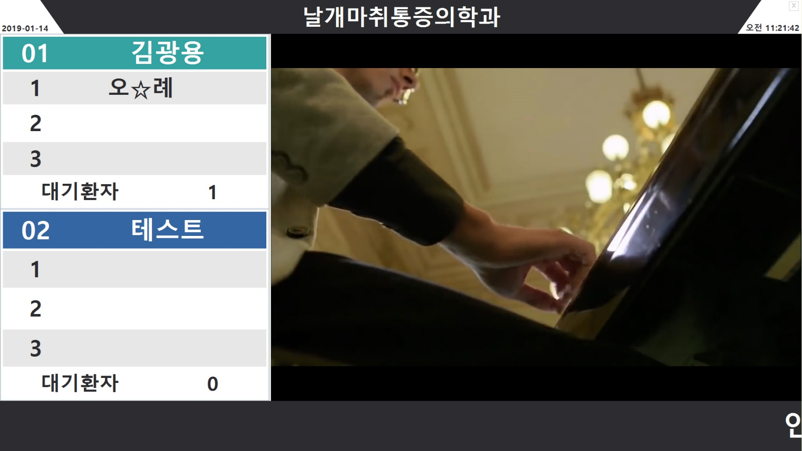
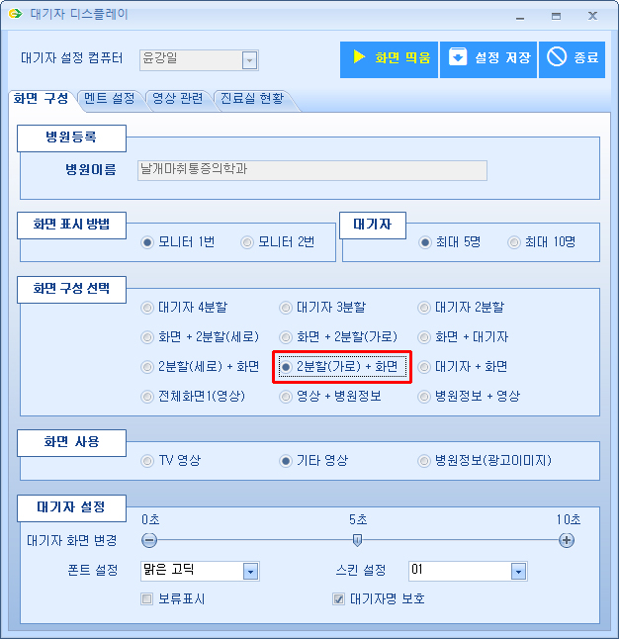
화면구성선택 [2분할(가로) + 화면]

Slide 22
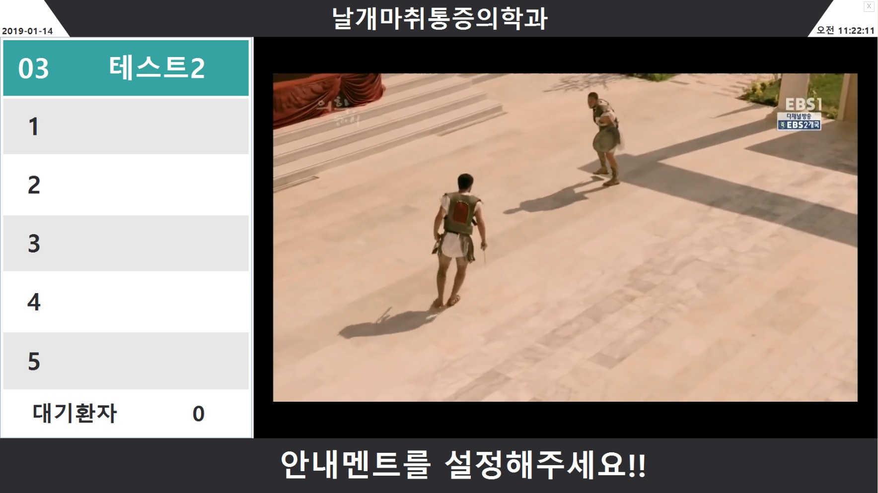
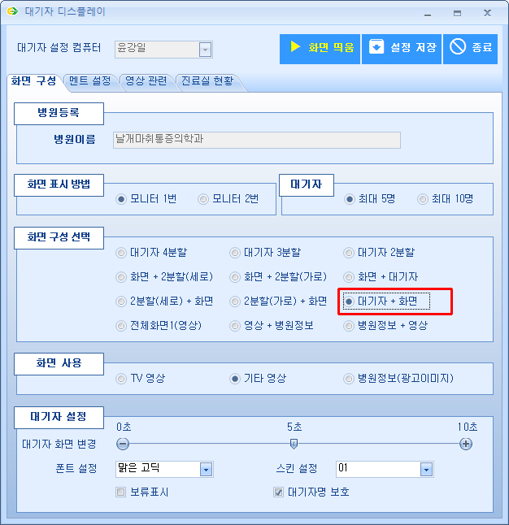
화면구성선택 [대기자 + 화면]

Slide 23
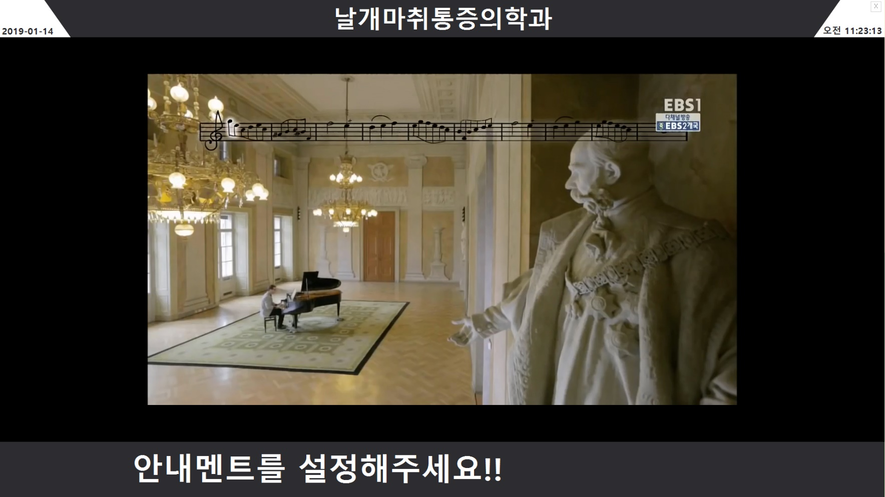
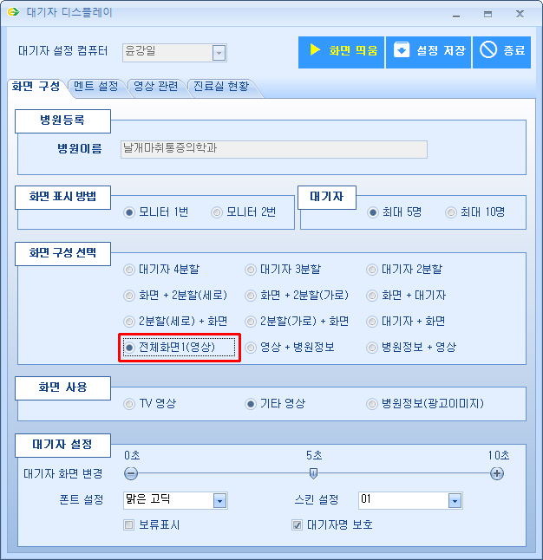
화면구성선택 [전체화면1(영상)]

Slide 24
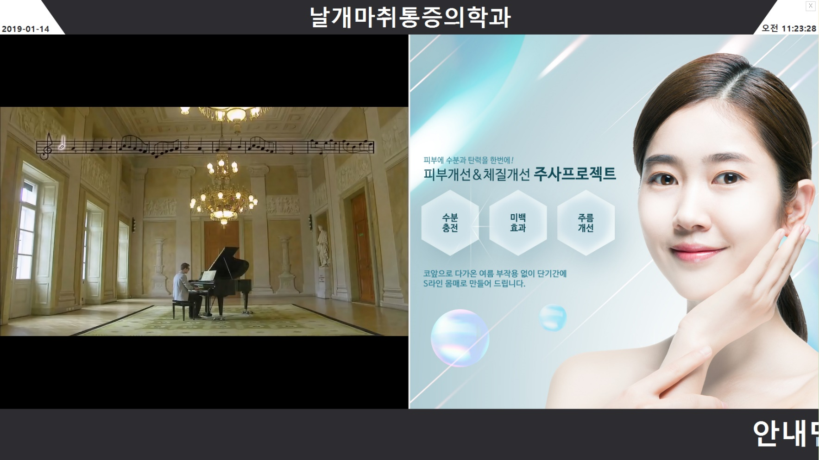
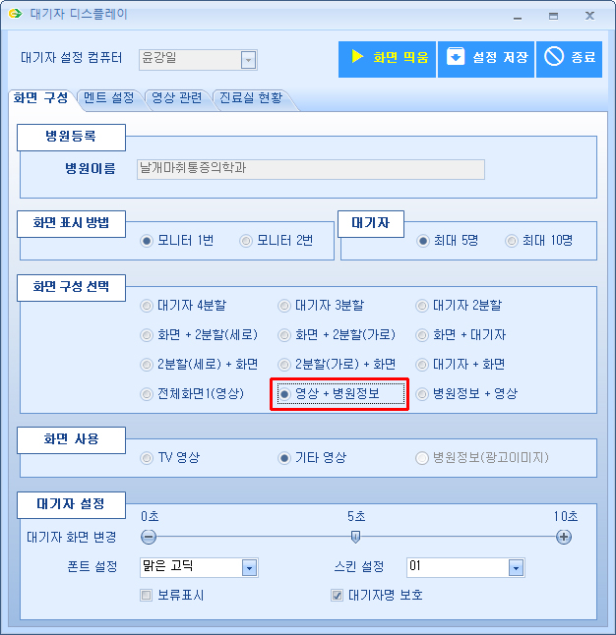
화면구성선택 [영상 + 병원정보]

Slide 25
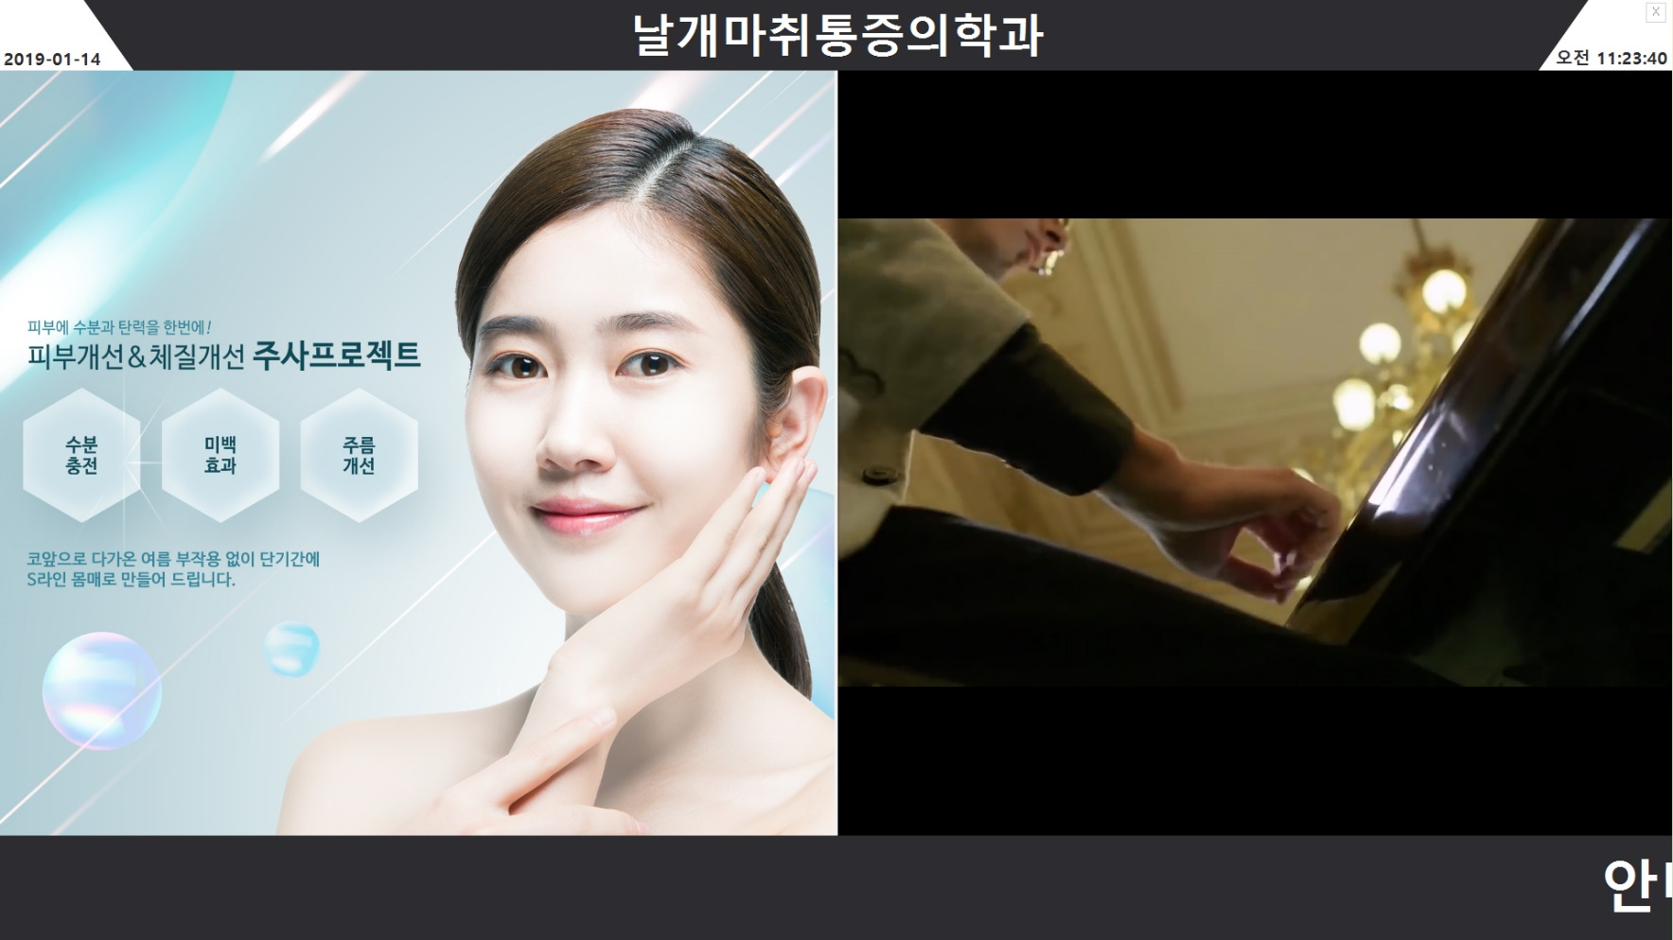
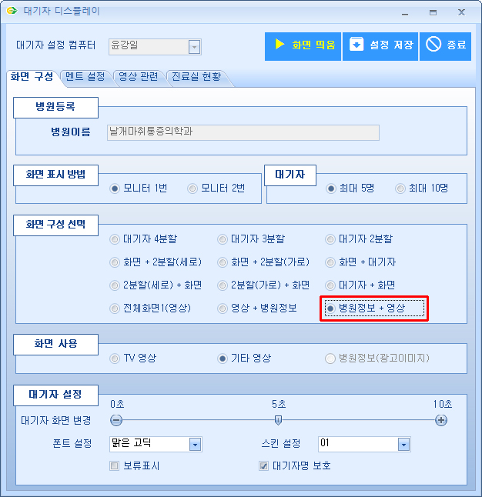
화면구성선택 [병원정보 + 영상]

Slide 26
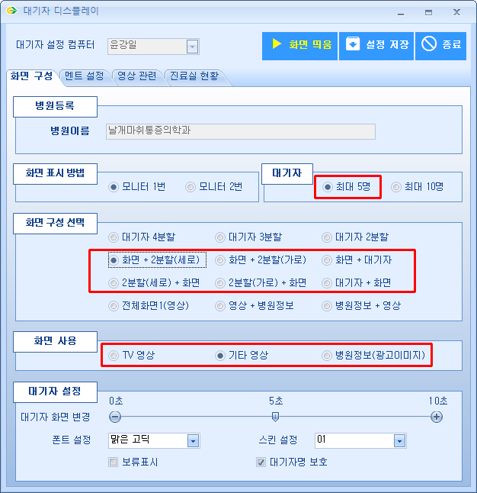
화면 사용
TV 영상 / 기타 영상 / 병원정보(광고이미지)
최대 5명 / 영상 + 대기자인 경우에만 화면 사용을 아무거나 선택할 수 있음
TV 영상은 TV카드 설치 필요
기타 영상은 경로 저장 필요
병원정보(광고이미지)는 png 혹은 jpg파일
Notes:
화면 사용의 경우 TV영상 / 기타영상 / 병원정보(광고이미지)로 나눌 수 있는데, TV 영상을 사용하기 위해서는 TV 카드를 추가로 설치해야 합니다.
기타영상은 경로를 저장해 주어야 하고, 병원정보(광고이미지)는 이미지 파일이 있어야 합니다. 이에 대한 설정은 영상 관련 탭을 설명할 때 말씀드리겠습니다.

Slide 27
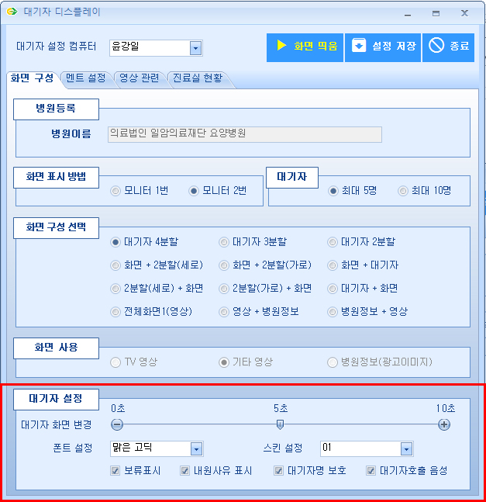
대기자 설정
- 대기자 화면변경 속도 (0초 ~ 10초)
폰트 (설정 컴퓨터에 있는 폰트)
스킨 총 5가지 색상(29장 설명)
보류표시(30장 설명)
(수정된 사항1) : 내원사유 표시를 체크하면 접수 할 때 환자의 내원사유를 적은 내용이 디스플레이 화면에 표기가 됩니다. (28장 예시)
대기자명보호 : 이름 사이에 ☆ 표시
(수정된 사항2) : 대기자호출 음성은 체크가 되어 있을 경우 대기자를 진료실에서 더블클릭하면 음성 안내가 같이 나가고, 체크가 풀리면 음성은 나오지 않습니다.
Notes:
대기자 화면변경은 진료실이 변경되는 속도를 정하는 것으로 0초부터 10초까지 되어 있으며 기본은 5초로 설정되어 있습니다.
폰트는 설정컴퓨터에 있는 폰트이며 기본은 맑은 고딕
스킨은 총 5가지 색상을 선택할 수 있음 (시연)
보류표시가 체크되어 있지 않은 경우는 진료실에서 환자를 보류체크 했을 때 대기자에서 환자가 사라지게 되고, 보류표시를 체크하면 우측에 보류중 이라고 표시가 나타납니다.
대기자명 보호는 개인정보보호를 위해 이름 사이에 별 표시가 들어가는 것, 체크를 풀면 이름이 나옴

Slide 28
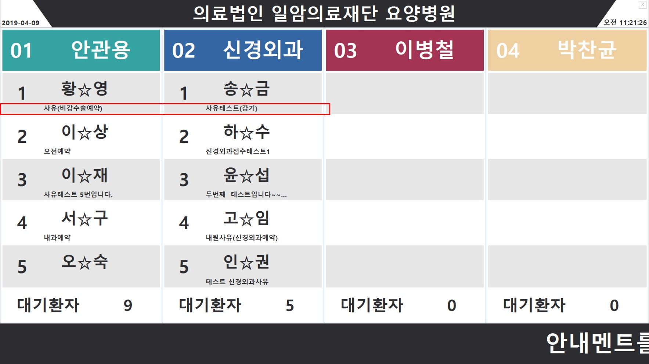
대기자 설정
내원사유 표시 예
이름 하단에 최대 10글자 정도의 내원사유가 나타납니다.
Notes:
대기자 화면변경은 진료실이 변경되는 속도를 정하는 것으로 0초부터 10초까지 되어 있으며 기본은 5초로 설정되어 있습니다.
폰트는 설정컴퓨터에 있는 폰트이며 기본은 맑은 고딕
스킨은 총 5가지 색상을 선택할 수 있음 (시연)
보류표시가 체크되어 있지 않은 경우는 진료실에서 환자를 보류체크 했을 때 대기자에서 환자가 사라지게 되고, 보류표시를 체크하면 우측에 보류중 이라고 표시가 나타납니다.
대기자명 보호는 개인정보보호를 위해 이름 사이에 별 표시가 들어가는 것, 체크를 풀면 이름이 나옴

Slide 29
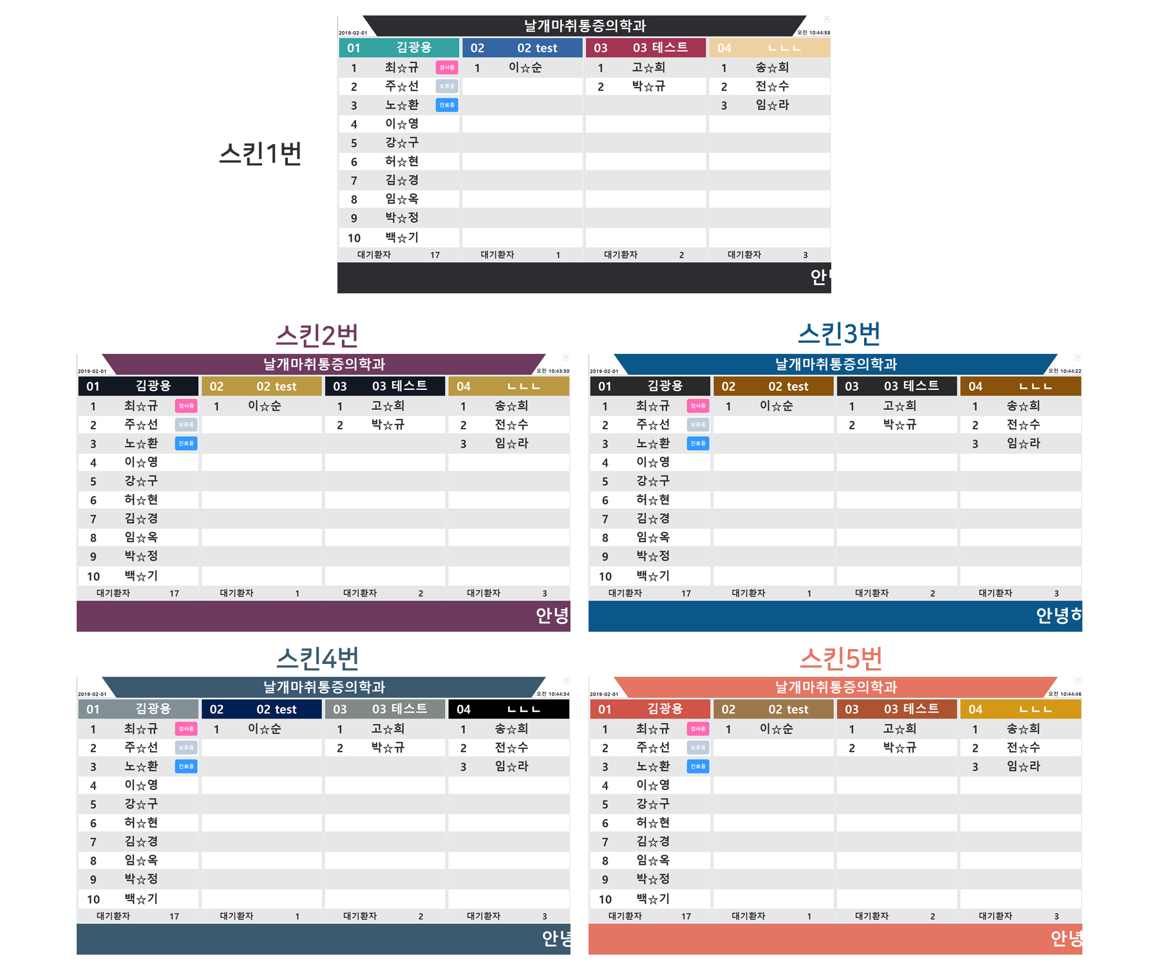
스킨 설정
기본 1번
01~05까지 스킨을 설정할 수 있습니다.
진료실이 1개 혹은 2개 형태인 디스플레이의 경우 좌측 스킨에서 진료실 1번, 2번의 색상이 따라갑니다.
(ex 진료실 2개짜리 디스플레이 01스킨인 경우, 첫 번째 진료실은 민트색, 두 번째 진료실은 파란색)
Notes:
대기자 화면변경은 진료실이 변경되는 속도를 정하는 것으로 0초부터 10초까지 되어 있으며 기본은 5초로 설정되어 있습니다.
폰트는 설정컴퓨터에 있는 폰트이며 기본은 맑은 고딕
스킨은 총 5가지 색상을 선택할 수 있음 (시연)
보류표시가 체크되어 있지 않은 경우는 진료실에서 환자를 보류체크 했을 때 대기자에서 환자가 사라지게 되고, 보류표시를 체크하면 우측에 보류중 이라고 표시가 나타납니다.
대기자명 보호는 개인정보보호를 위해 이름 사이에 별 표시가 들어가는 것, 체크를 풀면 이름이 나옴

Slide 30
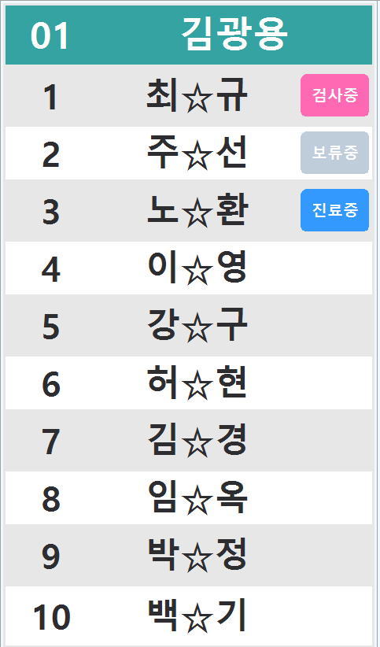
진료중/보류중/검사중
(수정된 사항) : 진료실에서 환자를 더블클릭하면, 좌측과 같이 진료중(파란색) 표시가 이름 우측에 뜹니다.
보류를 체크하면 보류중(회색) 표시가 생성됩니다.
검사 처방을 넣고 재저장을 누르게 되면 검사중(핑크색) 표시가 생성됩니다.
진료중 표시와 관련된 테이블 : jd_check
보류중 표시와 관련된 테이블 : jd_boryu
검사중 표시와 관련된 테이블 : jd_lab, jd_pt, jd_xray

Slide 31
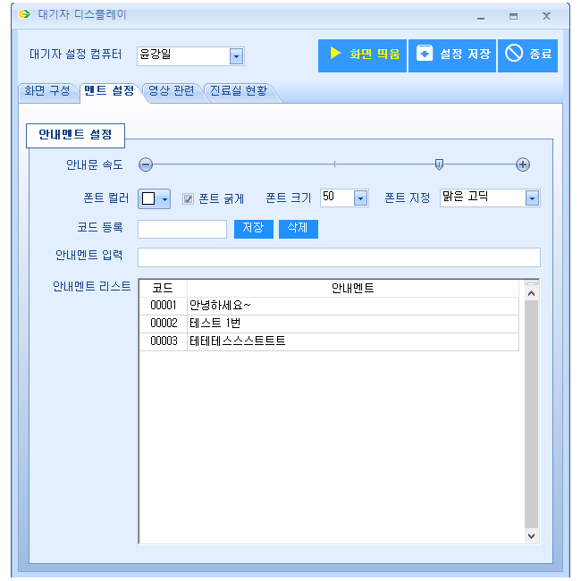
멘트 설정
- 안내문속도 6 기본
폰트컬러, 폰트 크기, 폰트 지정 변경 가능
코드등록을 먼저 넣고, 안내멘트를 입력하여 따로 저장 필요(table 다름)
코드가 여러 개이면 여러 개 코드의 안내멘트가 한 줄로 보여집니다.
ex) 좌측처럼 썼을 경우
“안녕하세요~ 테스트 1번 테테테스스스트트트“ 이런 식으로 한줄로 나옴

Slide 32
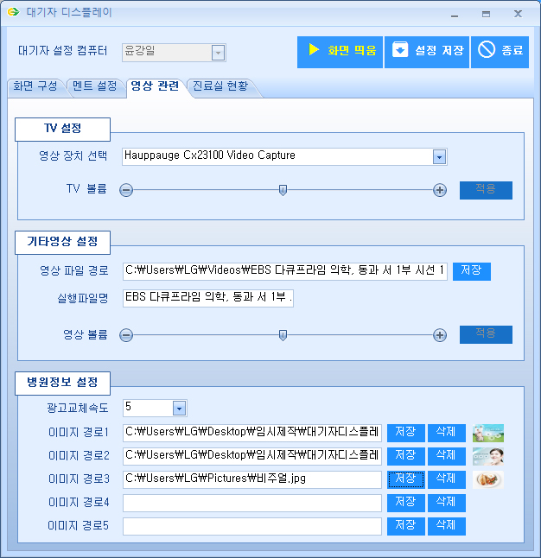
영상 관련
- TV 설정은 영상을 출력할 수 있는 장치 필요, 영상 장치가 2개 이상인 경우 영상장치 선택 (TV카드 등 영상장치가 없으면 영상장치선택 콤보박스는 빈칸으로 나타납니다.)
TV 볼륨 바로 조절 가능
기타영상은 영상이 있는 경로에 영상파일이 있어야 재생이 가능합니다.
영상 볼륨 바로 조절 가능
광고 교체 속도 5초 기본
총 5개의 이미지 저장 가능, 로테이션

Slide 33
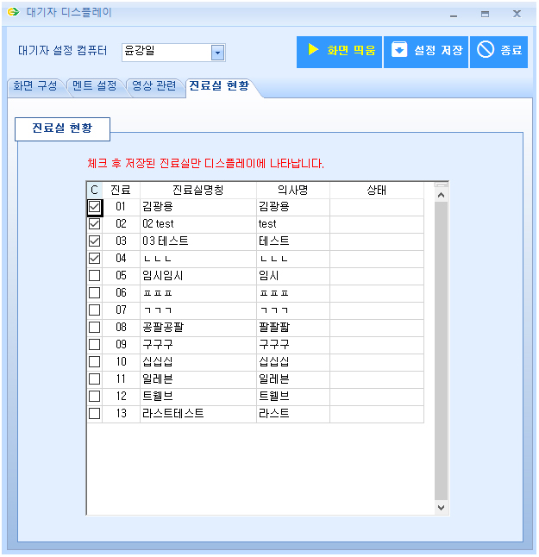
진료실 현황
- 진료실 현황을 확인하는 화면
진료실을 수정하려면, 의사등록에서 수정
디스플레이에 보여질 진료실을 선택할 수 있습니다.
체크박스를 선택하여 설정 저장을 누르면, 체크가 된 진료실만 디스플레이에 나타납니다.
Notes:
진료실 현황을 확인할 수 있는 화면입니다.
진료실을 수정하거나 추가, 삭제하고 싶으면 기초자료의 의사등록에서 진료실코드와 진료실 명칭 등을 넣어서 수정해주어야 합니다.

